Slide 1

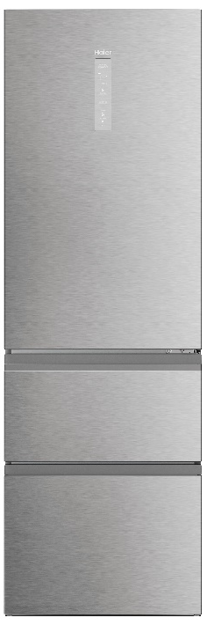


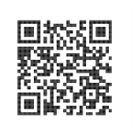

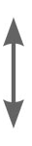
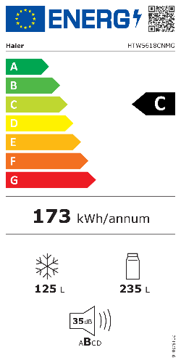
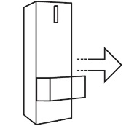
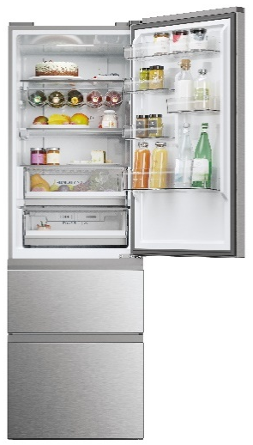




HTW5618CNMG
Volně stojící třídveřová kombinovaná chladnička 3D 60 Series 5
Wifi, Total No Frost Air Surround, Invertorový kompresor se zárukou 12 let, Humidity Zone, HCS filtr, My Zone, Easy Access
Parametry odpovídají Nařízení v přenesené pravomoci: (EU) 2019/2016
Více informací o výrobku naleznete pod tímto QR kódem:
Hlavní vlastnosti (Nařízení v přenesené pravomoci: (EU) 2019/2016)
Třída energetické účinnosti C
Celkový čistý objem (l) 360
Čistý objem chladničky/ mrazáku (l) 235/125
Spotřeba energie za den (kWh/24 hod) 0,473
Roční spotřeba energie (kWh/rok) 173
Mrazicí výkon (kg/24 hod) 10
Doba skladování při výpadku proudu (hod) 13
Úroveň emisí hluku šířeného vzduchem (dB(A) re 1 pW) 35
Emisní třída hluku šířeného vzduchem B
Klimatická třída SN - ST 10°- 43°C
Hvězdičkové označení ****
Třída energetické účinnosti světla G
Vlastnosti
Wifi konektivita – možnost ovládat chladničku na dálku a využívat doplňkový obsah pomocí aplikace hOn (např. Food Locator, My Inventory, Advanced Drink Assistant, atd.)
Invertorový kompresor – tichý a energeticky úsporný chod s prodlouženou zárukou 12 let
Air Surround Total No Frost – beznámrazová technologie mrazení s rovnoměrnou distribucí chladného vzduchu proudící v horizontálních kruzích. Šetrné zachování až 99% šťavnatosti a konzistence potravin
HCS filtr v zásuvce Humidity Zone pro udržení 90% vlhkosti a zachování čerstvosti potravin až 2x déle
Zásuvka My Zone Pro – 3 úrovně samostatné nezávislé regulace teploty v zásuvce od 0 do +5 °C
Easy Access – dvě samostatně přístupné externí zásuvky do mrazáku na teleskopických výsuvech. Úspora 30 % energie při otevírání.
Extra tichý chod pouhých 35 dB(A)
Jeden chladící okruh
Funkce Rychlé chlazení, Rychlé mrazení, Dovolená, Eco, Wifi
Elektronické ovládání teploty +2 až +8 °C chladnička / -16 až -24 °C mrazák
Externí dotykový displej na dvířkách
Automatické odmrazování chladničky i mrazáku
Akustický signál otevřených dvířek
Chladnička
2 +1 skleněné police (z toho 1 složitelná) / 5 přihrádek ve dveřích
Zásuvka Humidity Zone, Zásuvka My Zone Pro, Držák na víno a na vajíčka
Mrazák
2 samostatně přístupné externí zásuvky s teleskopickým pojezdem + 1 vnitřní
Konstrukce
Osvětlení LED / Integrované madlo / 2 nastavitelné nožičky
Výměnný závěs dveří
Beznámrazová technologie Total No Frost Air Surround
Zdarma prodloužená záruka 12 let na invertorový kompresor
Bezdotyková technologie ovládání chladničky
185
cm
Easy Access – samostatný a snadný přístup do mrazáku s 30% úsporou energie
Zásuvka Humidity Zone s filtrem HCS, který udrží až 90 % vlhkosti v prostoru
Nezávislá regulace teploty zásuvce My Zone od 0 do +5 °C
Wifi připojení a ovládání na dálku
Logistická data
Kód 34005128
EAN 6901018084140
Barva Stříbrná nerez
Rozměry výrobku v x š x h (mm) 1850 x 595 x 667
Čistá váha výrobku (kg) 94
Rozměry balení v x š x h (mm) 1880 x 664 x 747
Hmotnost s obalem (kg) 102
Doplňkové funkce v aplikaci hOn: Food Locator, My Inventory a Advanced Drink Assistant

